Slide 1

UniAttend
Система автоматизированного учёта посещаемости студентов
Современное решение для цифровизации учебного процесса в высших учебных заведениях

Slide 2
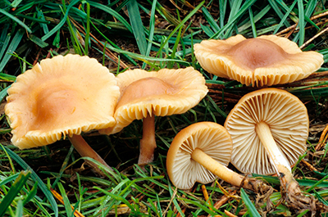
Команда “Опята”
Кукунин Родион –
Team Lead / Fullstack Developer
Великий Новгород, Новгородская область
Павлов Владимир –
Frontend Developer
Великий Новгород, Новгородская область

Slide 3
Проблема
Учёт посещаемости в вузах всё ещё ведётся вручную
Большие затраты времени преподавателей
Ошибки при переносе данных
Нет оперативной статистики посещаемости
Нет удобного инструмента для старост и кураторов

Slide 4
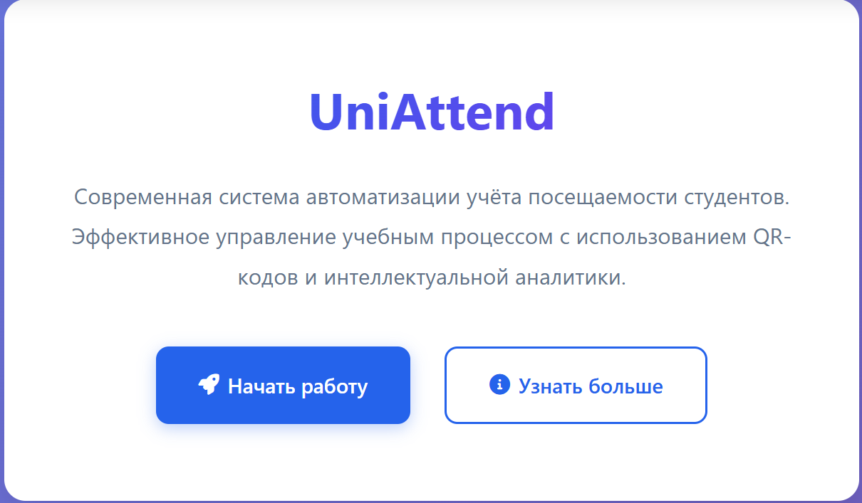
Наше решение
UniAttend — веб-платформа, которая:
автоматизирует процесс отметки посещаемости,
обеспечивает прозрачную аналитику,
упрощает взаимодействие преподавателей, студентов и старост.

Slide 5
Функционал системы
1. Умная таблица посещаемости
Данные автоматически подгружаются из JSON
Удобный интерфейс с сортировкой
Полная вкладка расписания
Данные подгружаются из JSON
Автоматическая привязка предметов, аудиторий и времени
3. Роли пользователей
Студент
Староста с расширенными правами:
отметка посещаемости за группу
доступ к расширенной аналитике
4. Аналитика посещаемости
Статистика по группам, занятиям и студентам
Анализ динамики посещаемости
Формирование отчётов (будет расширено)
5. Экспорт данных
Выгрузка статистики в Excel
Генерация отчётов в PDF
6. Интеграции
Импорт данных из университетских порталов
Синхронизация расписания
2. Расписание занятий

Slide 6
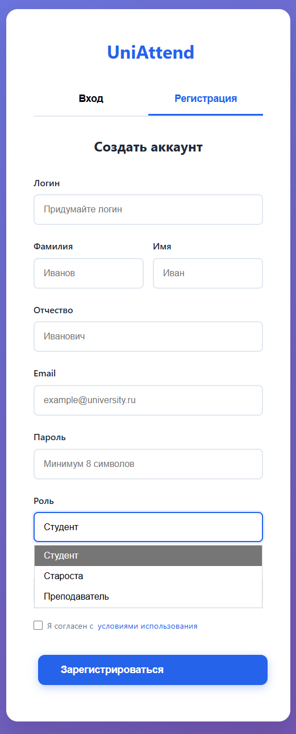
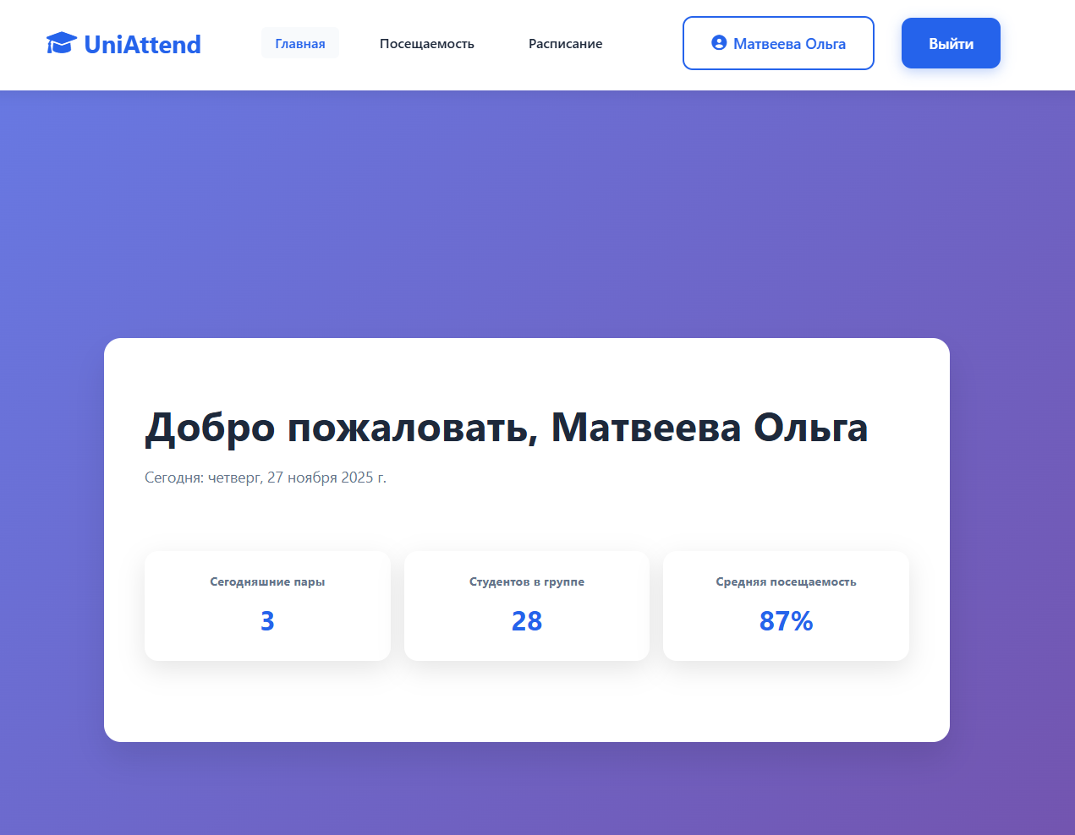
Демонстрация интерфейса

Slide 7
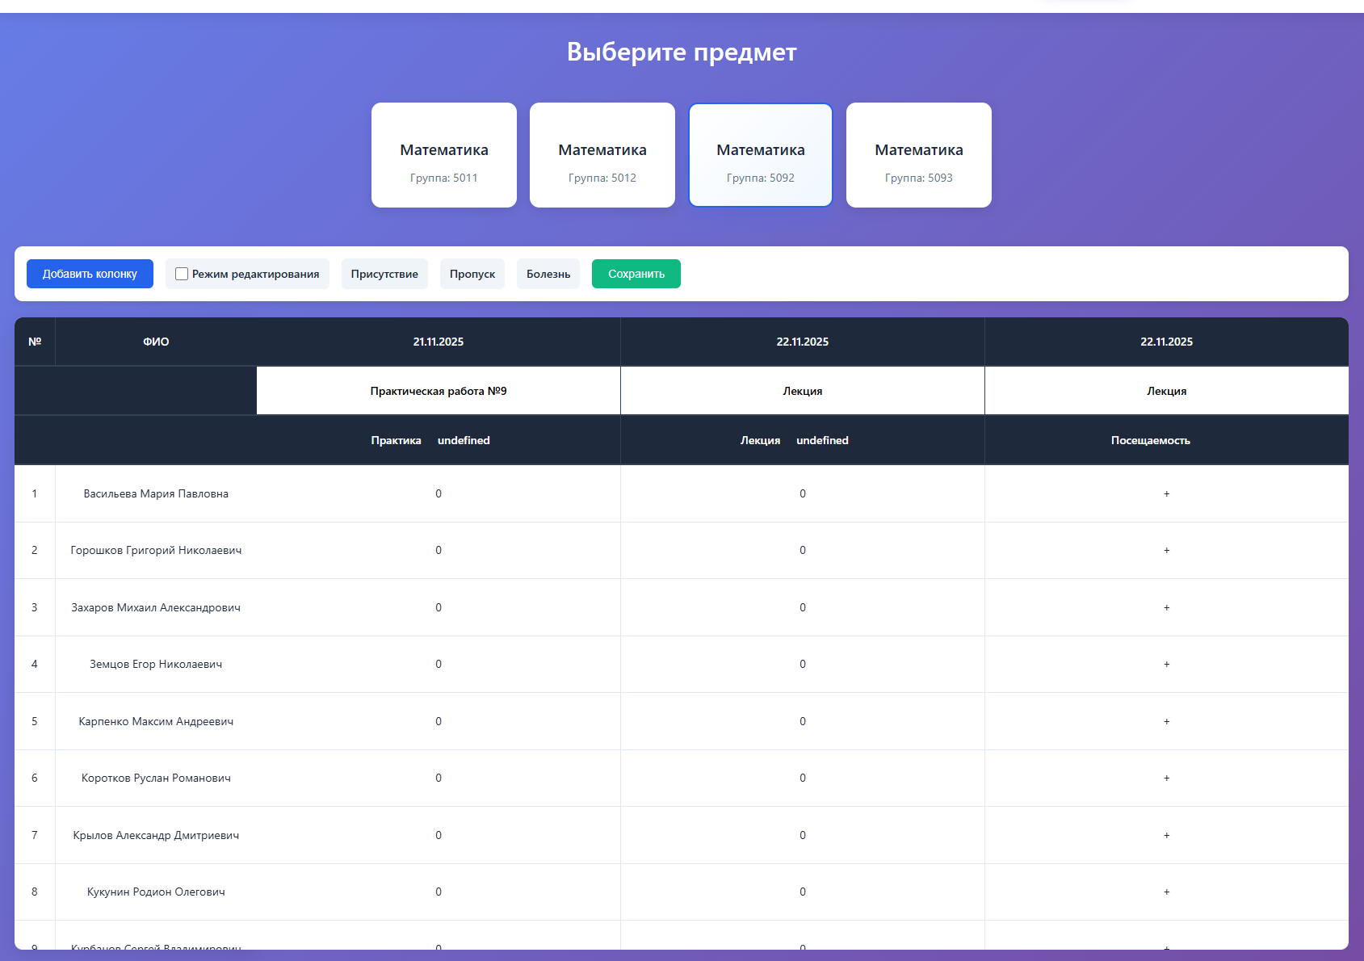

Slide 8
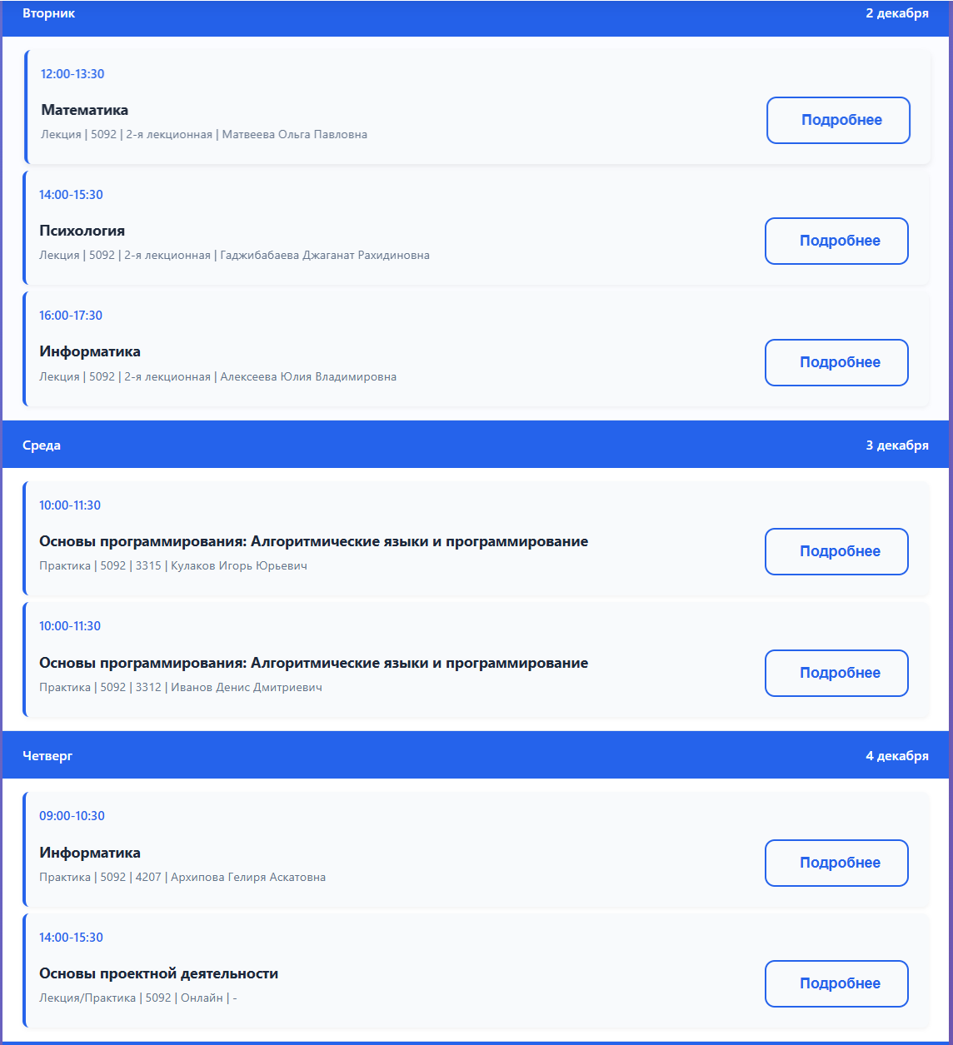
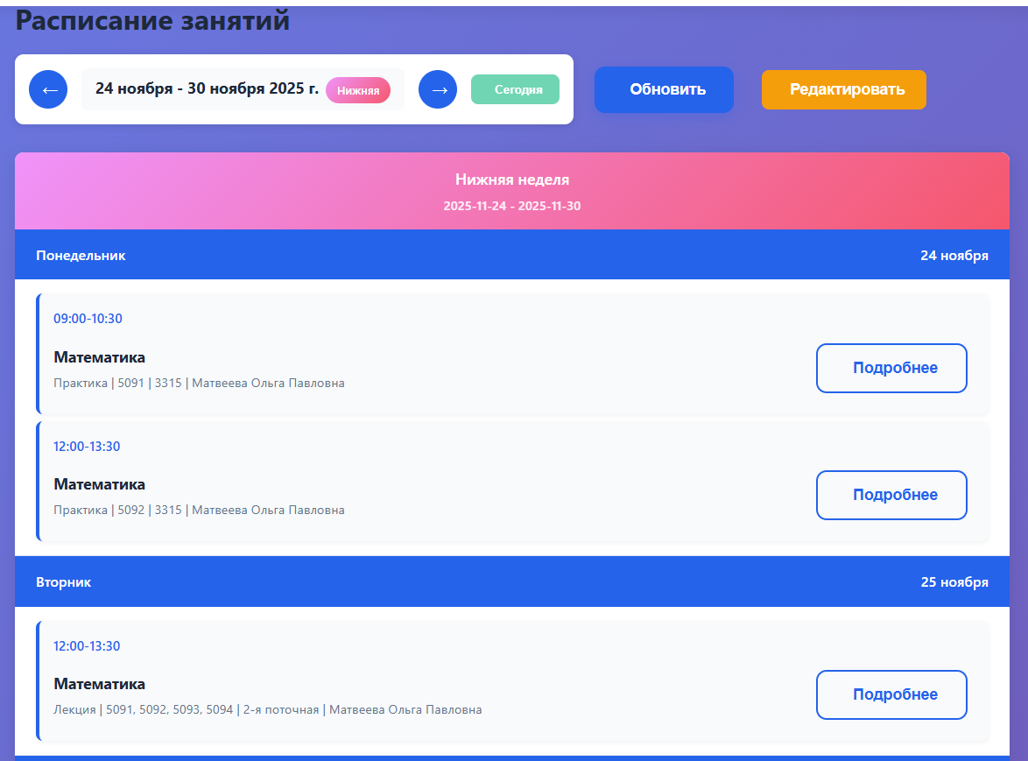

Slide 9
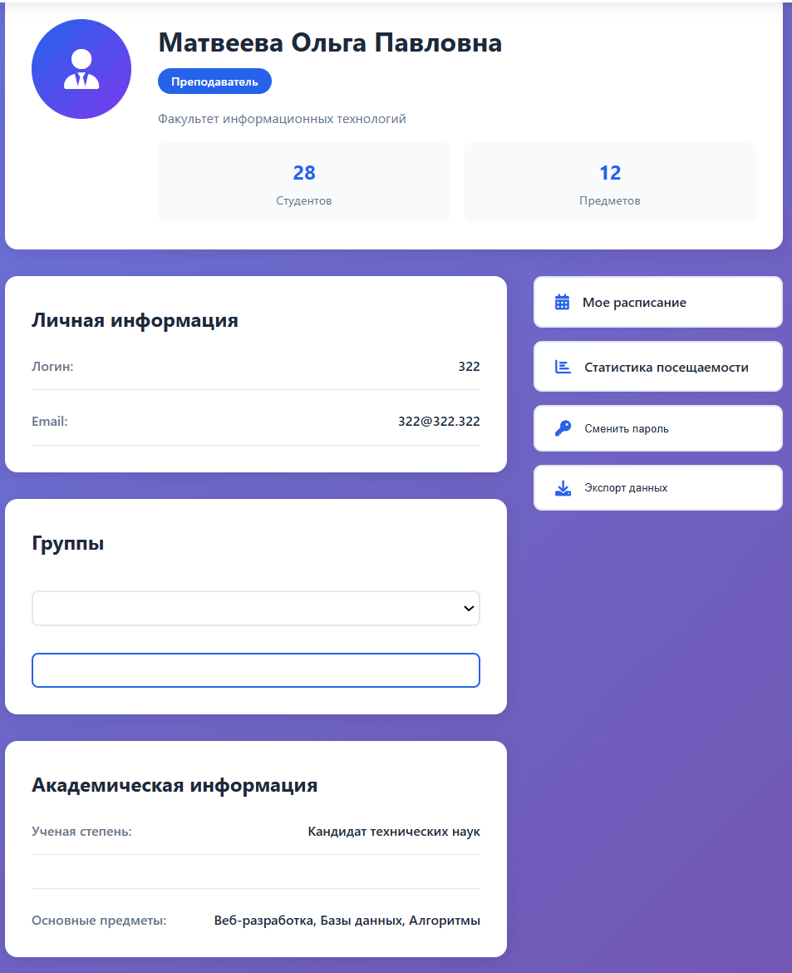
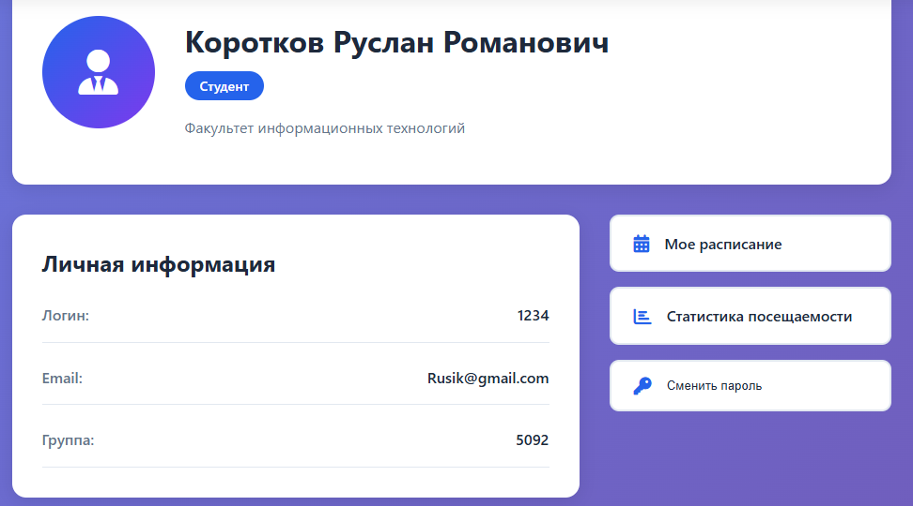

Slide 10

Техническая архитектура
Frontend:
HTML5, CSS3, JavaScript (ES6+), адаптивный дизайн
Backend:
Node.js, JSON-хранилища, JavaScript, REST API
Парсинг и интеграции:
BeautifulSoup4
Экспорт:
Генерация Excel и PDF отчётов на сервере (Node.js-библиотеки)

Slide 11
Преимущества
Отметка посещаемости в пару кликов
Удобный интерфейс для студентов и старост
Аналитика в реальном времени
Простая интеграция с вузовскими системами
Готовность к масштабированию

Slide 12
Контакты
Кукунин Родион
Email: rodion.2017.info@gmail.com
Телефон: +79040137811
TG: @kukunin69
VK: id340613193
Владимир Павлов
Email: vladimir611277@mail.ru
Телефон: +79539016170
TG: @pvs5689
VK: id584277399

Slide 13
СПАСИБО ЗА ВНИМАНИЕ
Остались вопросы?

